Slide 1

Vespa - SCRUM
Med:
Frederik
Jannick
Svend
Jeppe
Daniel R.

Slide 2

Sprint planning
https://github.com/users/jepwebbe/projects/2
Sprint planlagt vha. github projects

Slide 3
Sprint backlog
frihed under ansvar
Fælles teams kanal – plus skole.

Slide 4


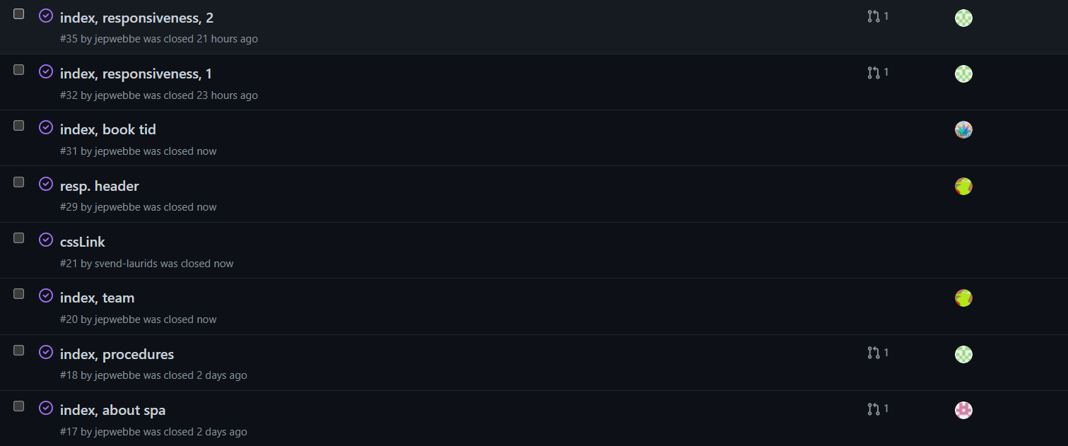


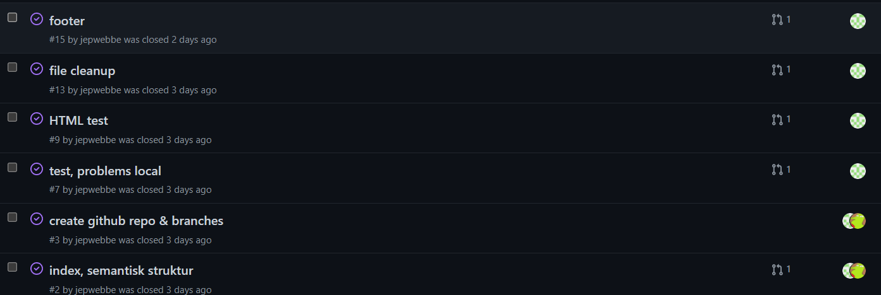

Vores side – product backlog

Slide 5

Sprint review
Opsamling for dagen
Har der været problemer
Hvordan ser det ud I forhold til tidsplanen?

Slide 6
Daily Scrum
- Valg af Scrum master
- Plan for dagen
-Uddeling af issues

Slide 7
Tidsplan
Nåede I mål med hvert sprint
Overholde tidsplan
Havde en deadline – nyt issue hver dag.

